Slide 1
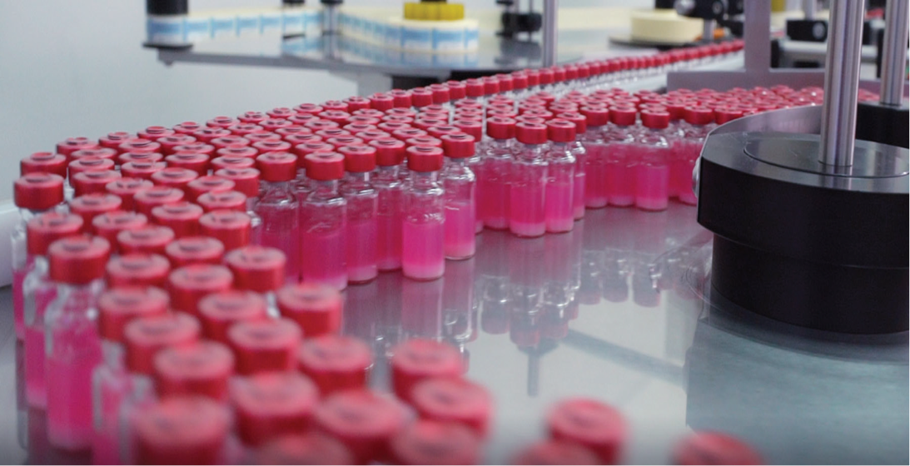
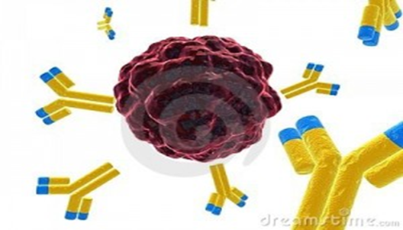
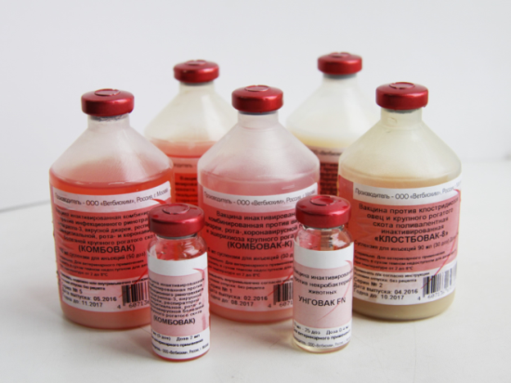
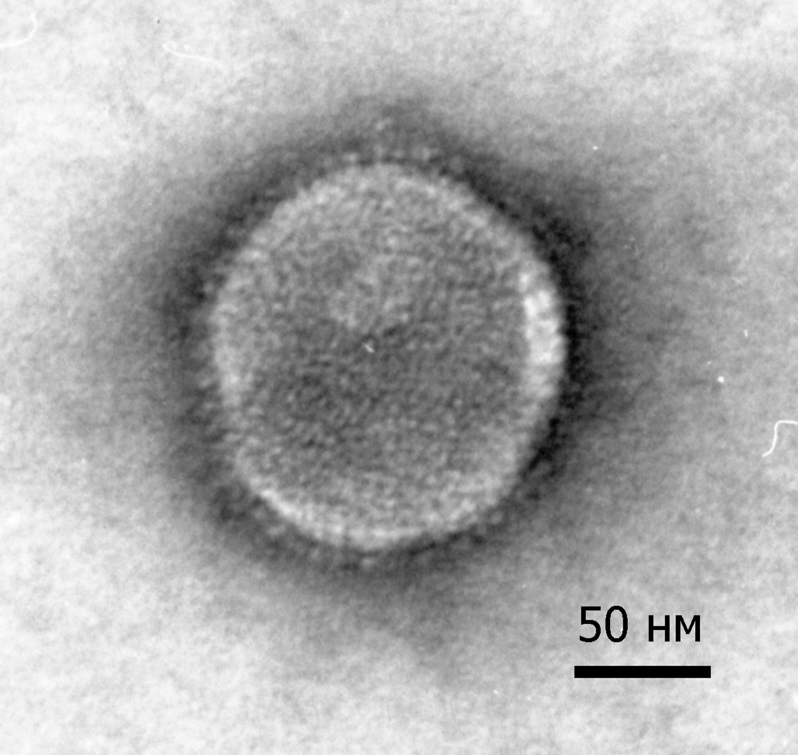
О. А. Верховский, доктор биологических наук, профессор
г. Санкт-Петербург - 21 сентября 2023 г.

Slide 2
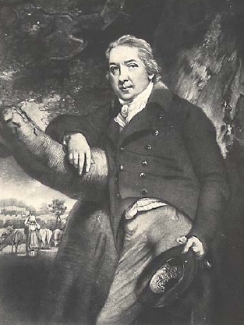
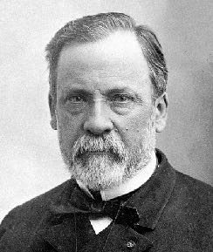
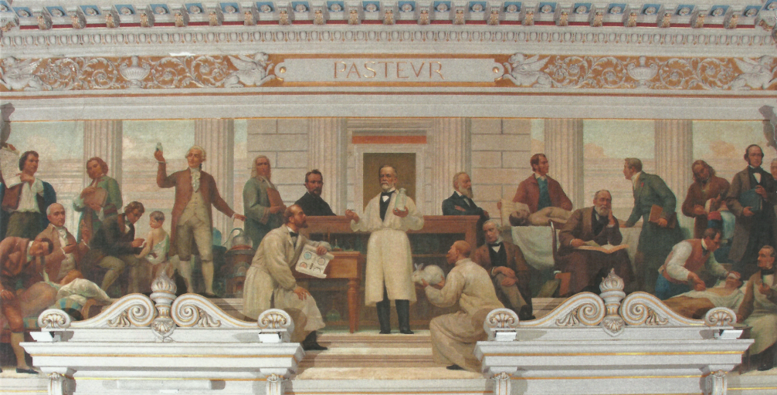
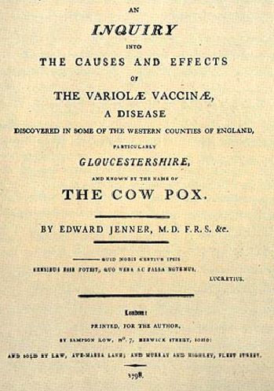
.
Эдвард Энтони Дженнер (Edward Anthony Jenner; 1749 —1823) разработал первую в мире вакцину — против натуральной оспы (1796)
Луи Пастер (Louis Pasteur; 1822 —1895) основоположник микробиологии, создатель научных основ вакцинации и вакцин против сибирской язвы и бешенства

Slide 3
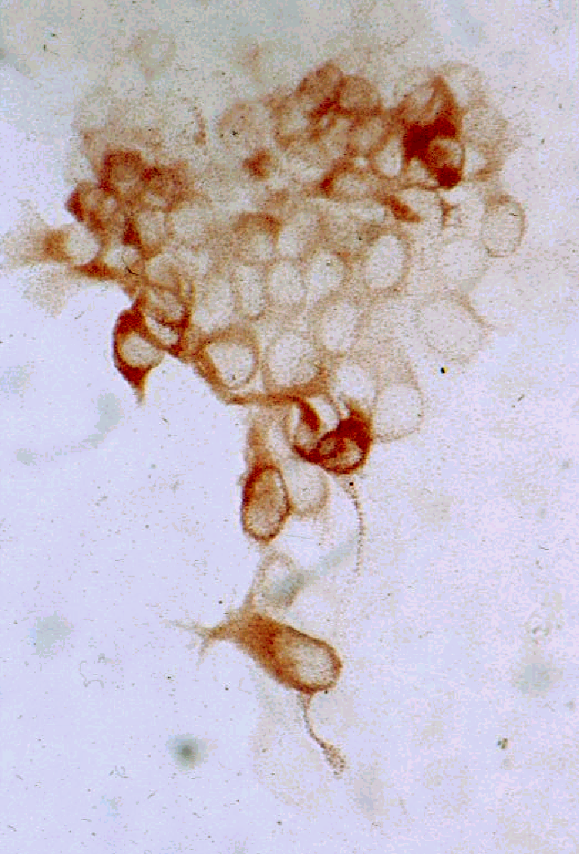
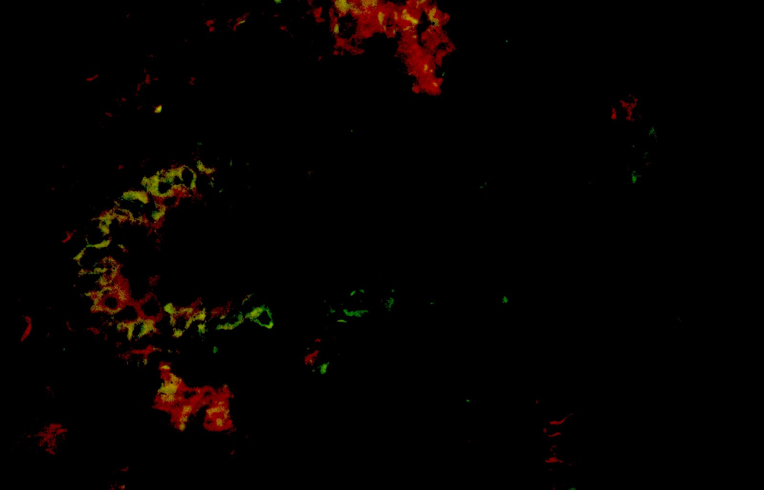
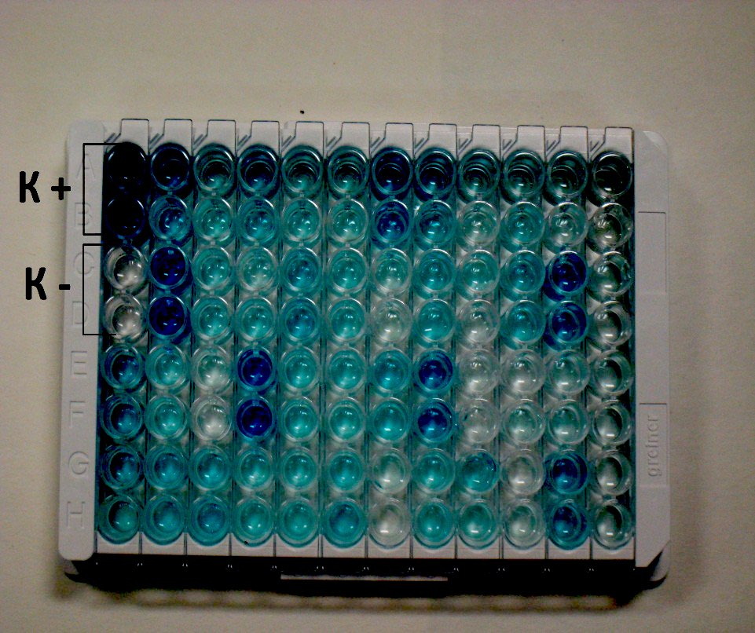
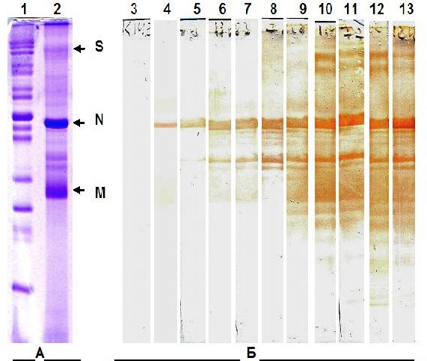
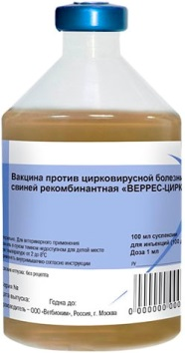
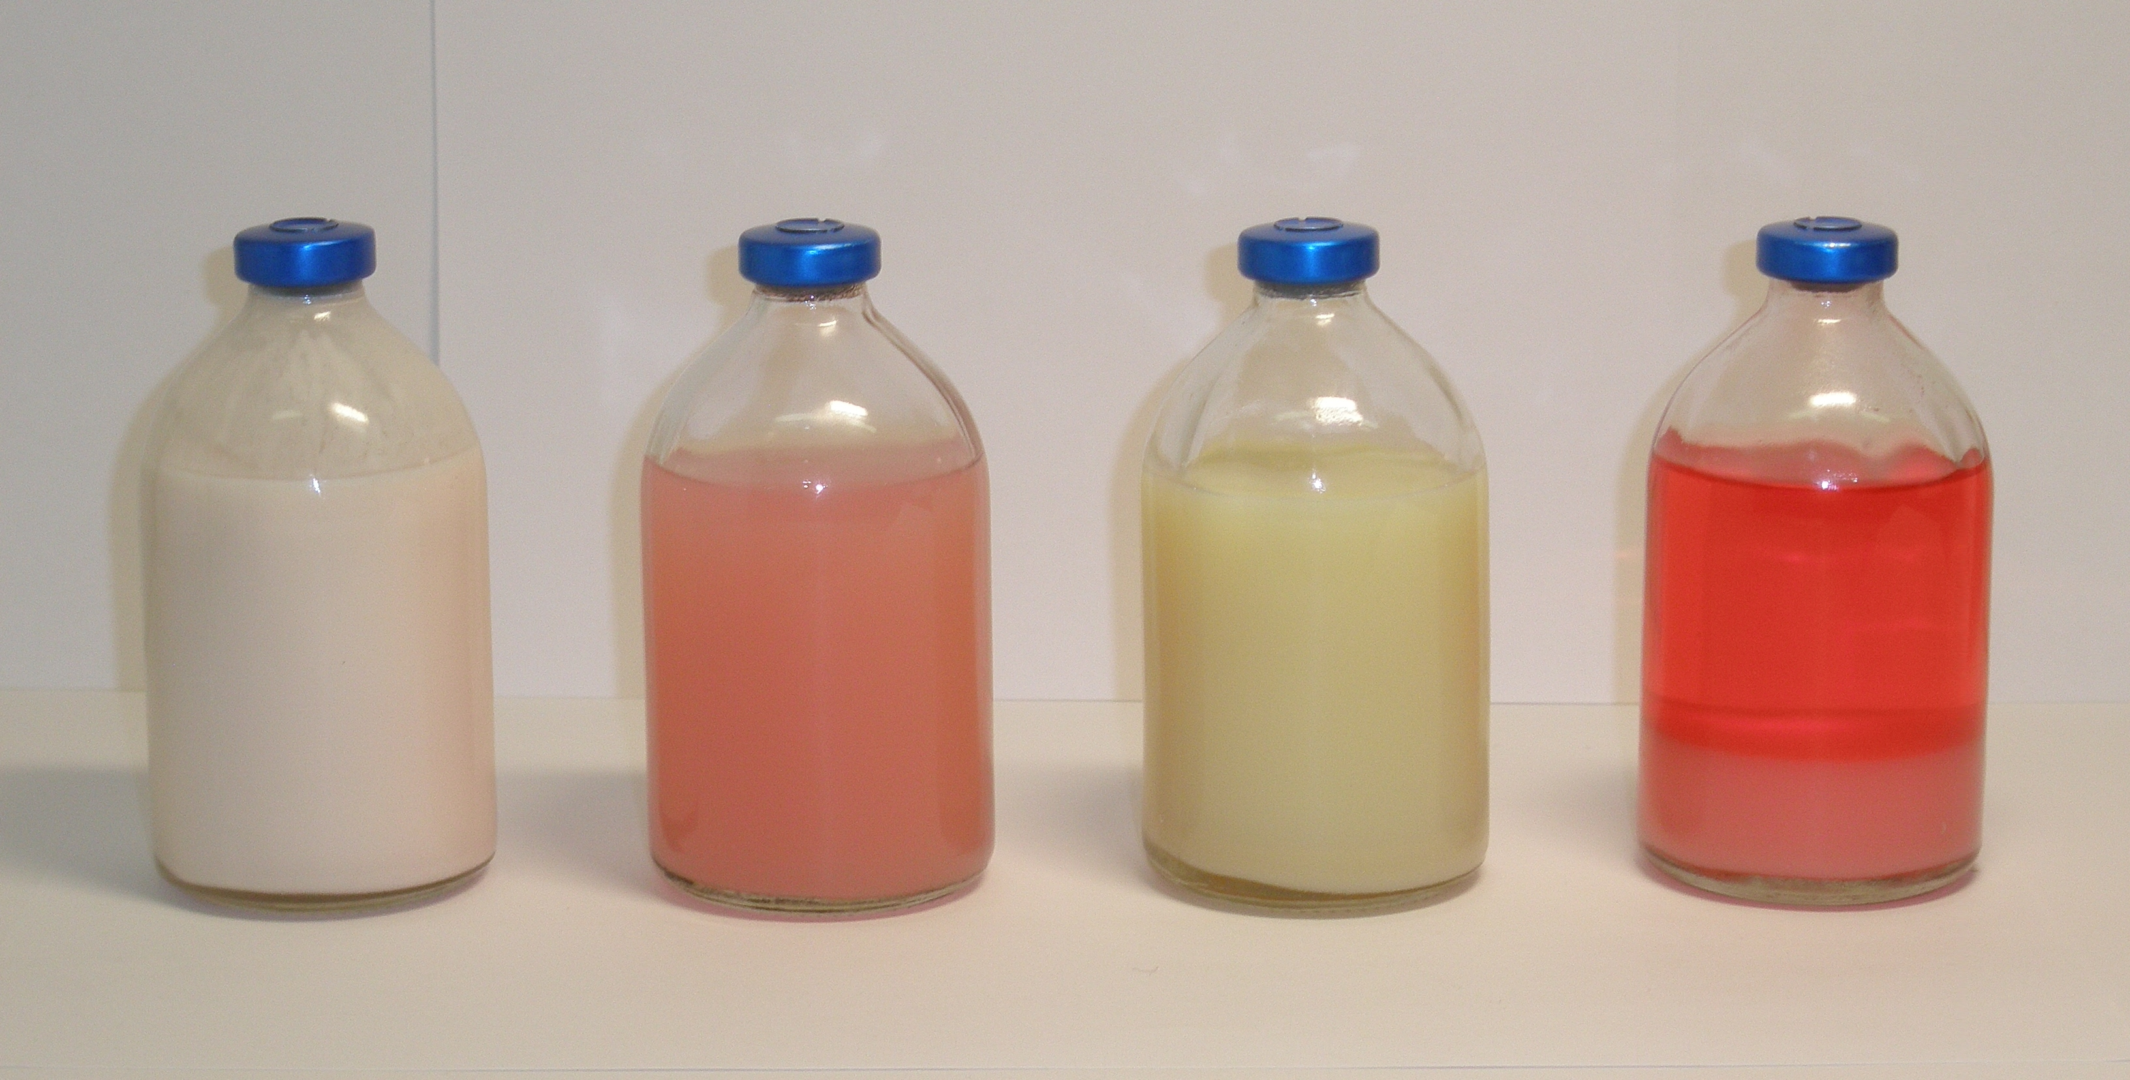
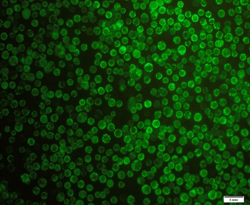
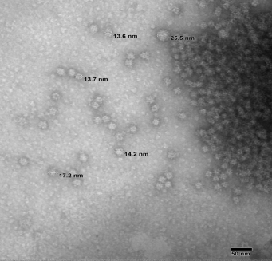
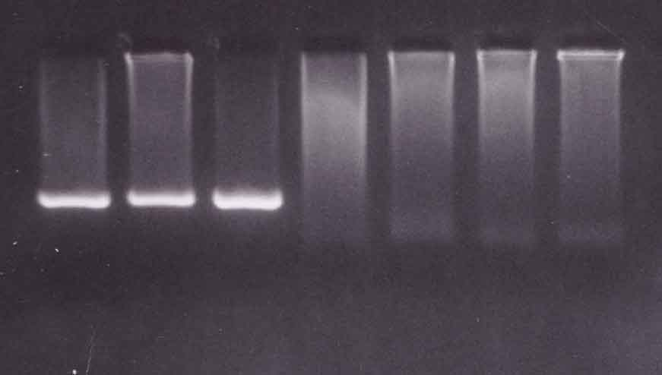
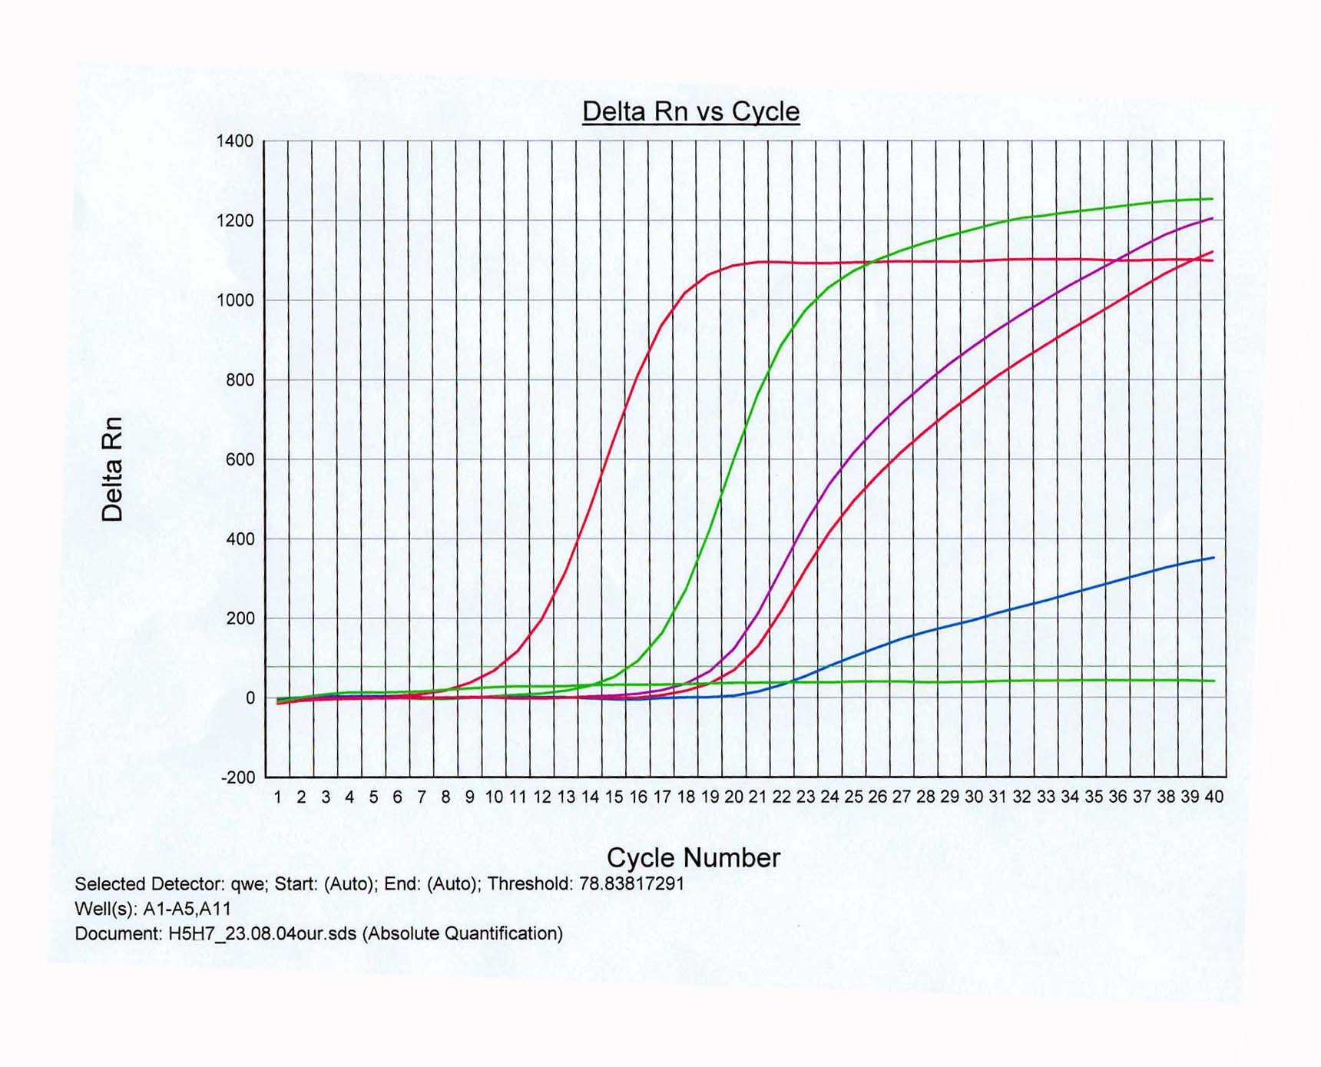
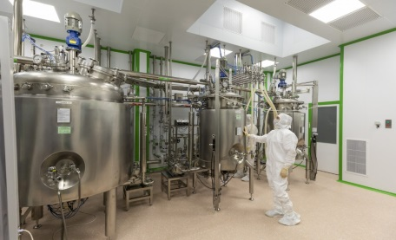
Микробиология
Биохимия
Иммунология
Физколлоидная химия
Вакцинология
Генетическая и клеточная инженерия
Молекулярная биология
Биотехнология

Slide 4
Отечественная школа ветеринарной вакцинологии
Всесоюзный институт экспериментальное ветеринарии (ВИЭВ)
Московская ветеринарная академия им. К.И. Скрябина (МВА)
Всесоюзный научно-исследовательский институт ветеринарной вирусологии и микробиологии (ВНИИВВиМ)
Всесоюзный государственный научно-контрольный институт (ВГНКИ)
Всесоюзный научно-исследовательский ящурный институт (ВНИЯИ)
Всесоюзный научно-исследовательский ветеринарный институт (ВНИВИ)

Slide 5
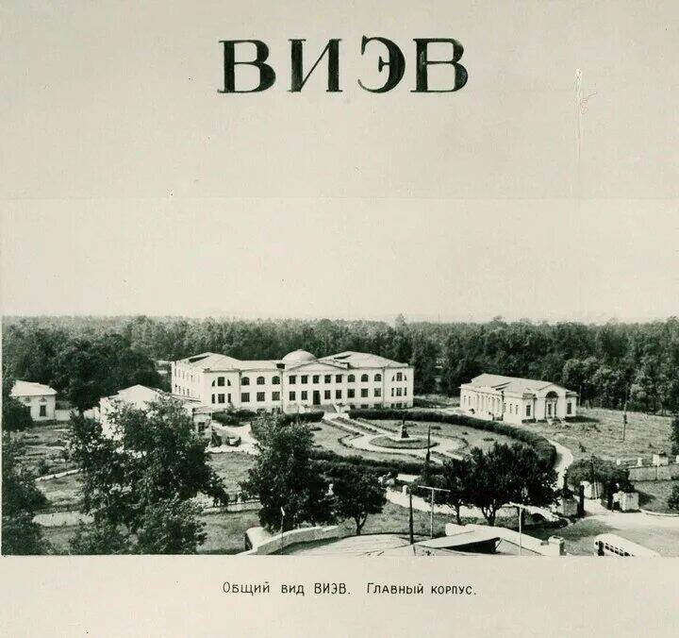
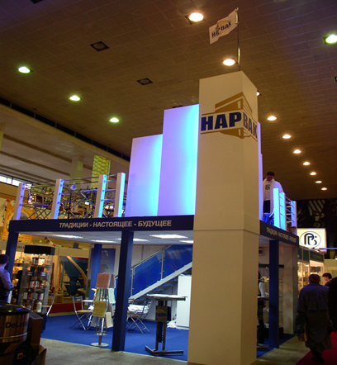
АНО «Научно-исследовательский
институт диагностики и профилактики
болезней человека и животных»
НИР и лабораторная диагностика
ООО «Ветбиохим»
НИР, внедрение результатов НИР и основная производственная площадка
ООО «Торговый дом Простор»
Реализация продукции

Slide 6
Наиболее распространенные в настоящее время типы вакцин в ветеринарии:
Живые вакцины
Инактивированные вакцины
Генно-инженерные вакцины:
Рекомбинантные вакцины: субъединичные, VLP- вакцины (изготавливаются на основе рекомбинантных белков-антигенов, экспрессированных in vitro в клетках эукариотов или прокариотов, смешанных с адъювантом)
Живые маркированные вакцины (получены путем делеции генов возбудителя)

Slide 7
Сравнительная характеристика живых и инактивированных вакцин

Slide 8
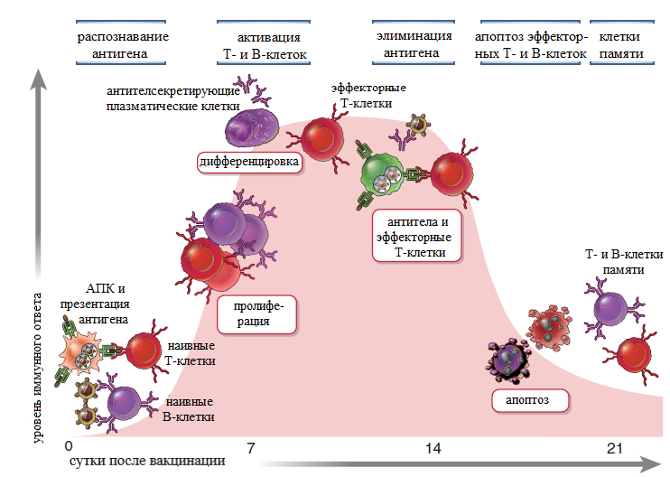
Развитие поствакцинального иммунного ответа
(Cellular and Molecular Immunology, A.K. Abbas)

Slide 9
Живая вакцина
Инактивированная вакцина
Репликация
Первая
вакцинация
Вторая
вакцинация

Slide 10
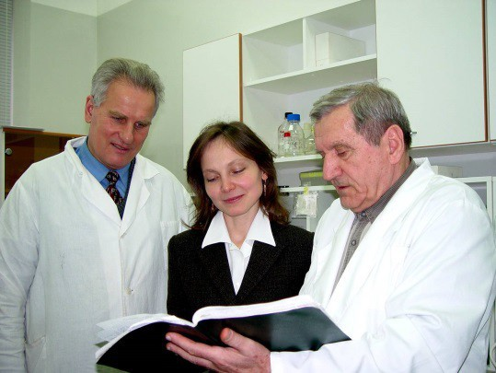
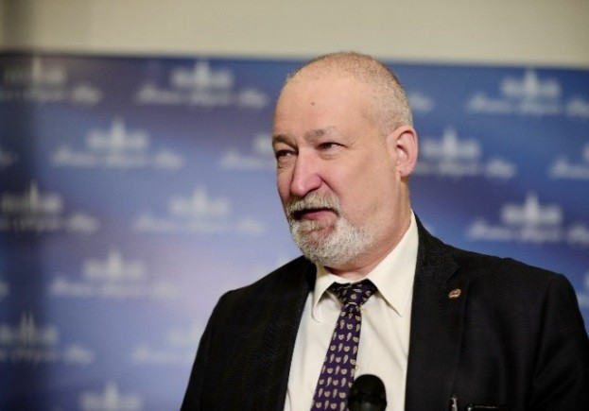
РАЗРАБОТКА И ВНЕДРЕНИЕ В ПРАКТИКУ ВЕТЕРИНАРНЫХ ВАКЦИН: ПОДХОДЫ
КЛАССИЧЕСКИЕ СОВРЕМЕННЫЕ
Старт НИР: 1992 год
Научное руководство: профессор Сергеев В.А., профессор Орлянкин Б.Г.
Вакцины на основе классических технологий:
Старт НИР: 1998 год
Научное руководство: профессор Забережный А.Д.
Вакцины на основе рекомбинантных технологий:
Вид животны х | Коммерческое название линейки | Производство
Собаки | МУЛЬТИКАН | С 1995 г.
Кошки | МУЛЬТИФЕЛ | С 1995 г.
Свиньи | ВЕРРЕС | С 2009 г.
КРС | КОМБОВАК | С 1998 г.
Вакцина Производство | Целевой белок
ВЕРРЕС-Цирко 14 лет | ORF2
ВЕРРЕС-РРСС 4 года | gp5 + M
МИКСОГЕМ 1 + 2 Регистрация | vp 60 (1 тип) + vp 60 (2 тип)
ВЕРРЕС-КЧС-Е2* Регистрация | Е2

Slide 11
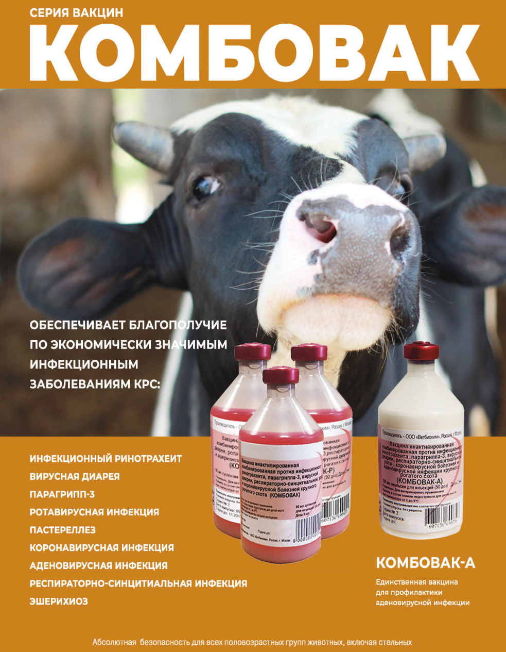
Классический подход ( и новые типы адъювантов)
Уровень вируснейтрализующих антител при иммунизации телят вакциной КОМБОВАК
Источник биоматериала: СПК «Подовинное», Челябинская обл.
Биоматериал: сыворотка крови телят 3-х мес. возраста, иммунизированных вакциной КОМБОВАК

Slide 12
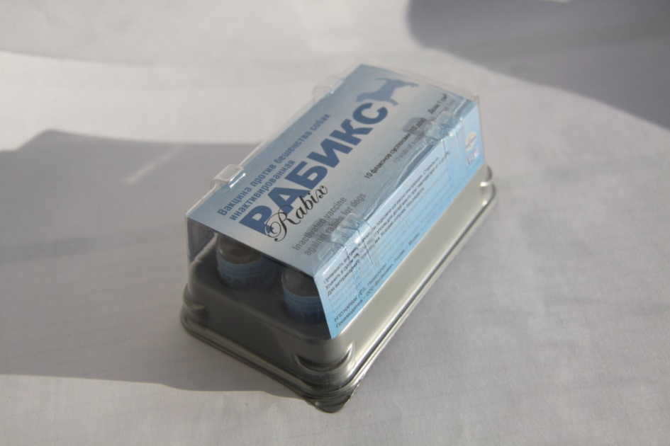
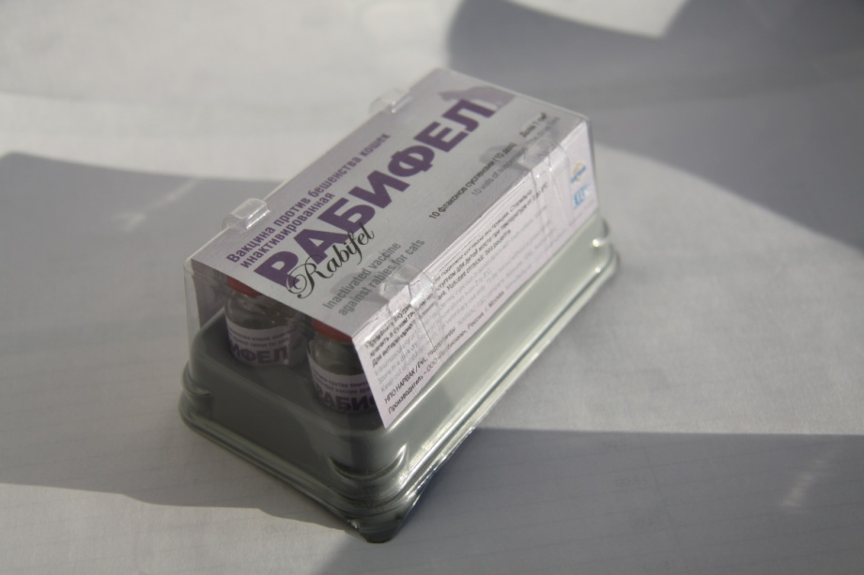
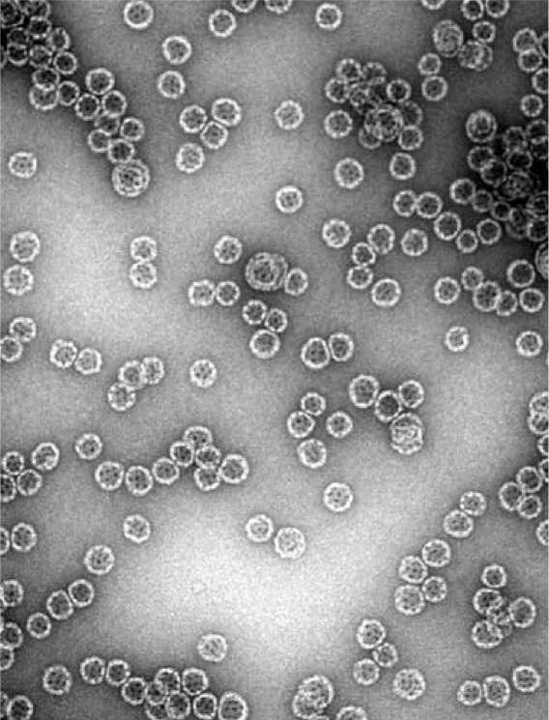
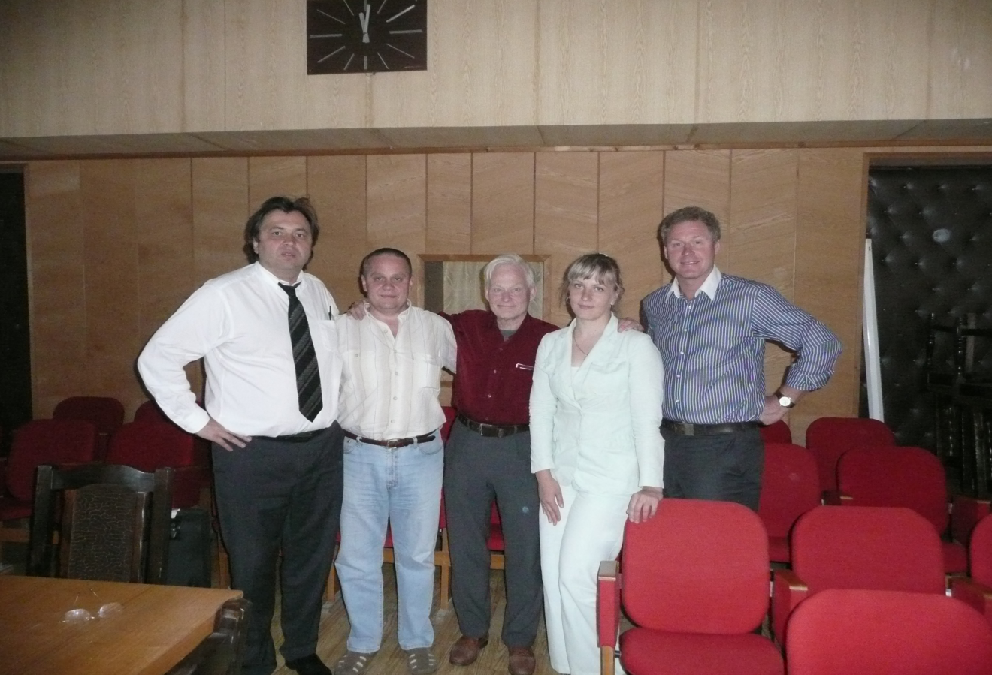
Классический подход ( и новые типы адъювантов)
«РАБИКС» – инактивированная вакцина против бешенства собак
«РАБИФЕЛ» – инактивированная вакцина против бешенства кошек
Штамм вируса бешенства-ERA-CВ20М
Адъювант – ISCOM Abisco R-100 (очищенный водный экстракт из Quillaja saponaria molina , холестерола и фосфолипидов), стимулирующий не только гуморальный, но и клеточный иммунный ответ. Исследования были проведены совместно с профессорами Bror Morein (Sweden) и Rob Van Hervinjen (EVL, The Netherlands).

Slide 13
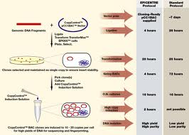
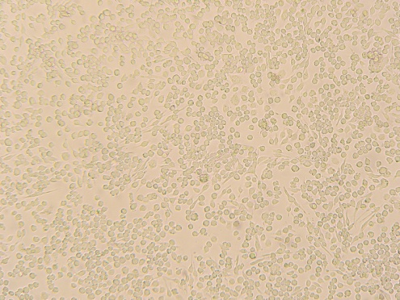
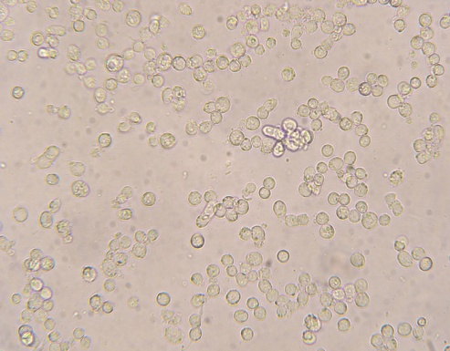
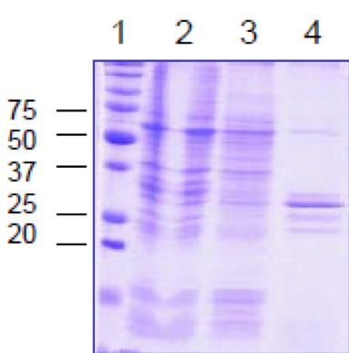
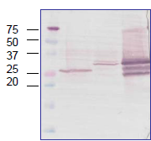
РАЗРАБОТКА РЕКОМБИНАНТНОЙ СУБЪЕДИНИЧНОЙ ВАКЦИНЫ ПРОТИВ ЦИРКОВИРУСНОЙ ИНФЕКЦИИ СВИНЕЙ «ВЕРРЕС-ЦИРКО»
Современный подход: рекомбинантные субъединичные вакцины
А - культура клеток Hi-five
Б- культура клеток Hi-five
инфицированная AcORF-2
бакуловирусная система экспрессии генов
ДСН-электрофорез в 12% ПААГ (А) и иммуноблотинг
(Б) рекомбинантного нуклеокапсидного белка ORF-2 ЦВС-2b с
Моноклональными антителами 1G7. метчик молекулярных весов
(1); лизаты клеток Hi-five,
инфицированных рекомбинантным бакуловирусом с различными
вставками (2,3) и вставкой ORF-2 ЦВС-2b (4).
ВЛИЯНИЕ ПИТАТЕЛЬНОЙ СРЕДЫ НА КОНЦЕНТРАЦИЮ И
ЖИЗНЕСПОСОБНОСТЬ КУЛЬТУРЫ КЛЕТОК SF-9

Slide 14
Аггрегация рек-vp60 и их самосборка в вирусоподобные частицы (VLP)

Slide 15
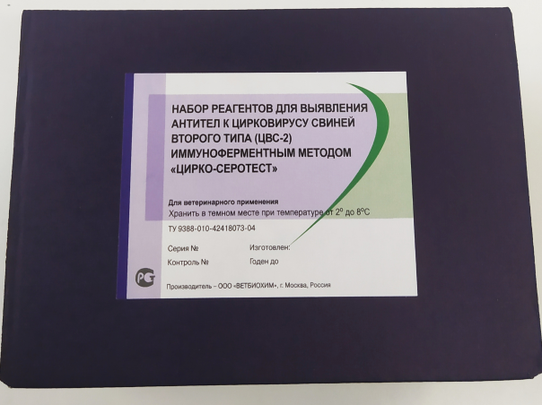
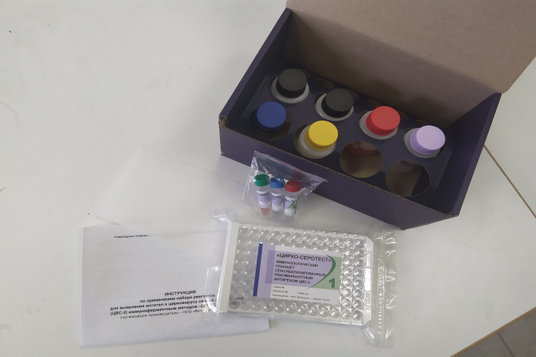
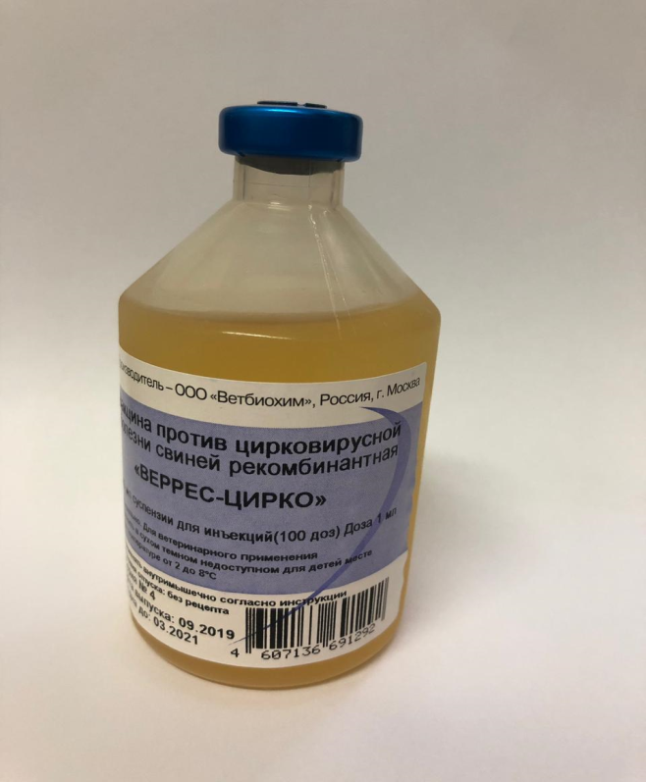
66
45
29
1 2 3
Антиген для ИФА
«Цирко-Серотест»
Антиген в составе вакцины
«Веррес-Цирко»
Рекомбинантный белок ORF2 ЦВС-2, полученный в бакуловирусной системе экспрессии генов

Slide 16
Впервые разработанная в нашей стране рекомбинантная субъединичная вакцина «ВЕРРЕС- ЦИРКО» против ЦВБС по эффективности как минимум не уступает зарубежным аналогам.
ПОКАЗАТЕЛЬ | ВАКЦИНА А | ВАКЦИНА «ВЕРРЕС-ЦИРКО» | КОНТРОЛЬ
СОХРАННОСТЬ, ГОЛ. (%) В ПЕРИОД ДОРАЩИВАНИЯ | 9546 (89,0) | 7195 (90,8) | 13855 (88,3)
СРЕДНЕСУТОЧНЫЙ ПРИРОСТ МАССЫ ТЕЛА, Г В ПЕРИОД ДОРАЩИВАНИЯ | 397 | 406 | 379
СОХРАННОСТЬ, ГОЛ. (%) В ПЕРИОД ОТКОРМА | 5409 (93,9) | 3564 (95,1) | 10450 (91,6)
СРЕДНЕСУТОЧНЫЙ ПРИРОСТ МАССЫ ТЕЛА, Г. В ПЕРИОД ОТКОРМА | 652 | 660 | 627
Применение вакцины «ВЕРРЕС- ЦИРКО» в крупных свиноводческих хозяйствах приводит к снижению заболеваемости и гибели поросят, а также увеличению среднесуточного прироста массы тела на 24-37 г. в период доращивания.

Slide 17
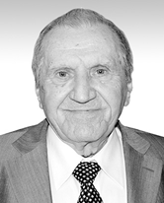
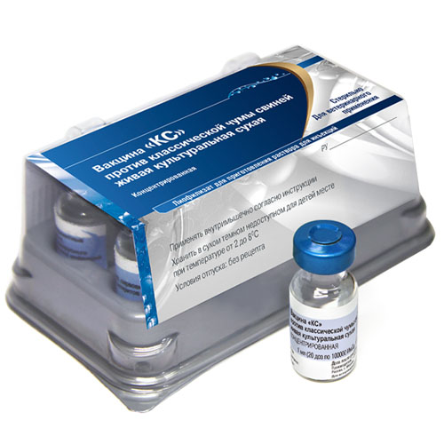
Традиционная (классическая)
Вакцина «КС» против классической чумы свиней
живая культуральная сухая
Содержит живой аттенуированный штамм «КС» вируса КЧС.
Проф. Сергеев В.А.
(1927-2020)
В 2020 и 2021 годах вакцина «КС» была единственной вакциной, поставляемой государственной ветеринарной службой для специфической профилактики КЧС на всей территории РФ.

Slide 18
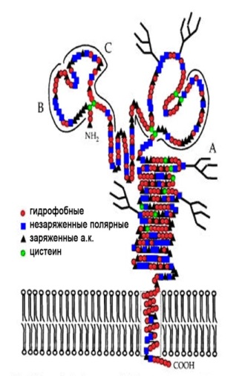
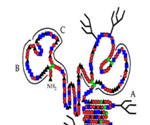
Разработка субъединичной
вакцины на основе рекомбинантнго белка Е2 вируса КЧС
Источник Е2 – штамм 8Z генотипа 1.1, родственный вирулентному референтому штамму Ши-Мынь вируса КЧС;
Рекомбинантный E2 экспрессируется в бакуловирусной системе;
Гидрофобный трансмембранный домен белка E2 удален;
Секреторная сигнальная последовательность мелиттина - пептида из пчелиного яда, была синтезирована из олигонуклеотидов и вставлена в рекомбинантный вектор для того, чтобы Е2 секретировался в культуральную среду.

Slide 19
Оценка безвредности, антигенной и иммуногенной активности субъединичной маркированной вакцины против КЧС, изготовленной из рекомбинантного белка Е2 вируса КЧС с добавлением масляного адъюванта нового поколения.
ФГБУ «ВНИИЗЖ» (г. Владимир, мкр. Юрьевец) в соответствии с договором № 1485 от 30.07.2021 г.
Выживаемость поросят после заражения, %
сутки после заражения

Slide 20
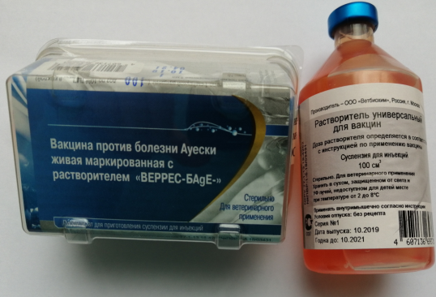
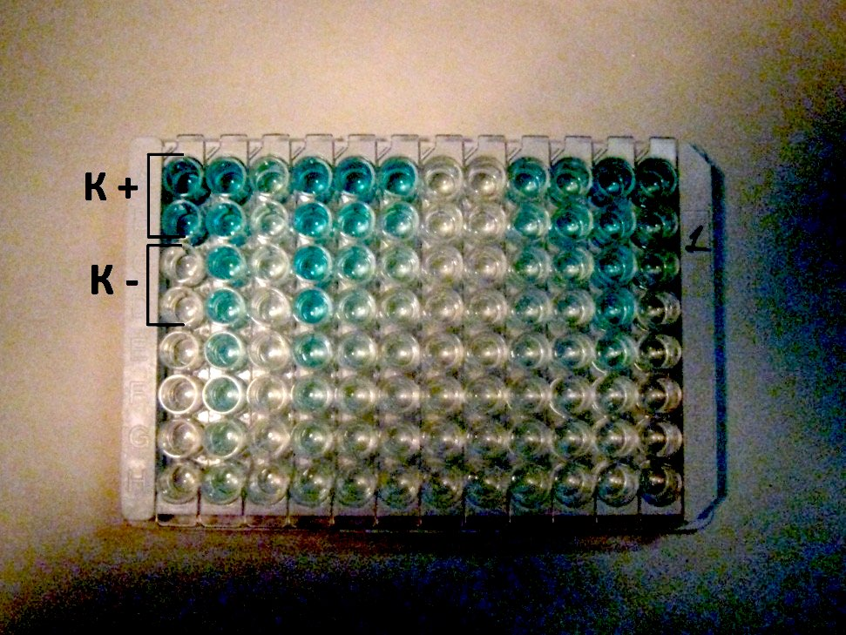
Современный подход к разработке вакцин и
Стратегия DIVA (Differentiating Infected from Vaccinated Animals)
дифференциация инфицированных и вакцинированных животных
1999 - J. T. van Oirschot, Central Veterinary Institute, Нидерланды
Маркированная вакцина + ИФА
(использование ИФА на фоне вакцинопрофилактики)
Стратегия основана на выявлении антител методом ИФА к антигену (маркеру), отсутствующему в вакцине

Slide 21
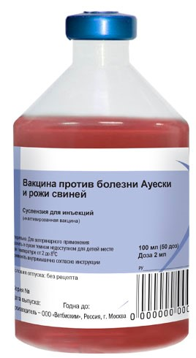
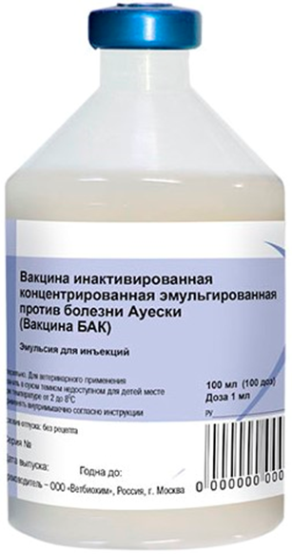
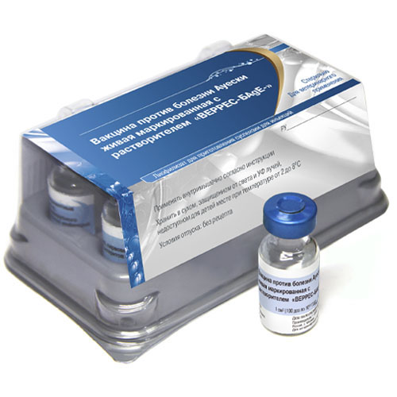
Классические и живые маркированные вакцины
Болезнь Ауески
Вакцина против болезни Ауески и рожи свиней
Содержит инактивированные антигены: - вирус болезни Ауески; - Erysipelotrix rhusiopathiae серовар 2а.
Адъювант: ГОА
Традиционные (классические)
Вакцина БАК Вакцина инактивированная концентрированная эмульгированная. Содержит инактивированный вирус болезни Ауески. Адъювант: минеральное масло
ВЕРРЕС-БАgE-Содержит живой аттенуированный штамм «СКИФ» вируса болезни Ауески, маркированный по гликопротеину gE (вакцинный штамм имеет делецию соответствующего гена).
Используется как компонент стратегии DIVA

Slide 22
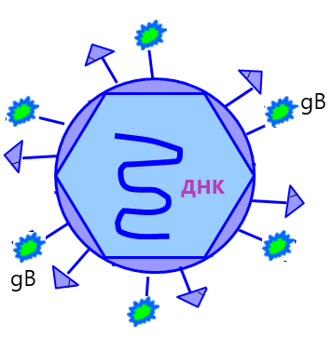
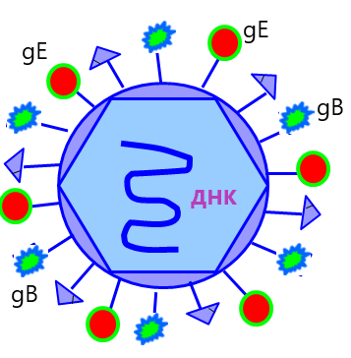
Живая маркированная вакцина «ВЕРРЕС-БАgE-»
полевой штамм герпесвируса
вакцинный штамм герпесвируса с делецией гена gE
Вакцинированные gB+/gE-
Инфицированные gB+/gE+

Slide 23
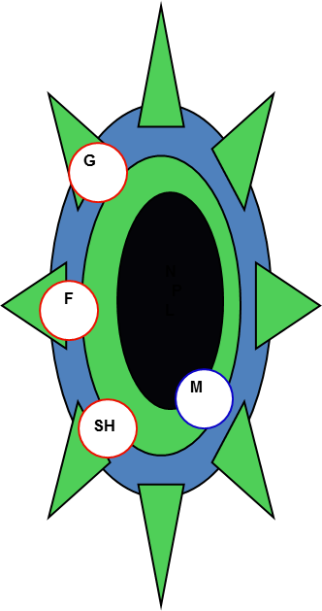
Другие типы вакцин:
Полученные с помощью ОБРАТНОЙ ГЕНЕТИКИ
ВЕКТОРНЫЕ:
Аденовирусы (Спутник V)
Вирус оспы
Аденоассоциированные вирусы
Парамиксовирусы (вирус Сендай)
ДНК-
копия генома
Геном РНК
Инфекционный вирус

Slide 24
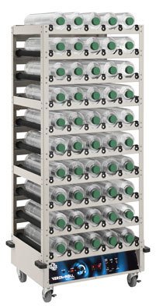
Классический и современный подходы к производству вакцин: масштабное выращивание клеток и накопление вирусов
в матрасах
в роллерах
в спиннерах
в мешках

Slide 25
Классический и современный подходы к производству вакцин: масштабное выращивание клеток и накопление вирусов
в биореакторах

Slide 26
Особенности и преимущества отечественных вакцин
Российские вакцины приготовлены с учетом особенностей штаммов микроорганизмов, циркулирующих на территории нашей страны.
Ведущие российские производители вакцин могут:
- быстро принимать решения по модификации препаратов в зависимости от изменений эпизоотической обстановки;
- предложить полный пакет оперативных сервисных услуг: консультации, диагностика, схема лечения.

Slide 27
Генетическая вариабельность ЦВС-2 и модификация вакцины «Веррес-Цирко»

Slide 28
Генетическая вариабельность вируса РРСС и модификация вакцины «Веррес-РРСС»
Генотип 1 ВРРСС1
21 регион, из них в 17
«Российская» группа
Инактивированная вакцина «ВЕРРЕС-РРСС»
Содержит инактивированные антигены:
Инактивированный культуральный вирус РРСС
(Европейский ВРРСС, штамм ОБ);
Рекомбинантные белки М и GP-5 вируса РРСС (Европейский ВРРСС, «Российская группа», штамм Tyu16).
Южаков А.Г. с соавт., 2022 г.

Slide 29
Направления НИР: разработка новых вакцин
КРС
вирусная диарея
Лошади
грипп
МДЖ
чума, парвовирусный энтерит, бешенство, лептоспироз и др.
классическая чума
репродуктивно-респираторный синдром
Свиньи
ротавирусная болезнь
клостридиозы
грипп
отечная болезнь

Slide 30
Благодарю за внимание!

